Slide 1


Slide 2
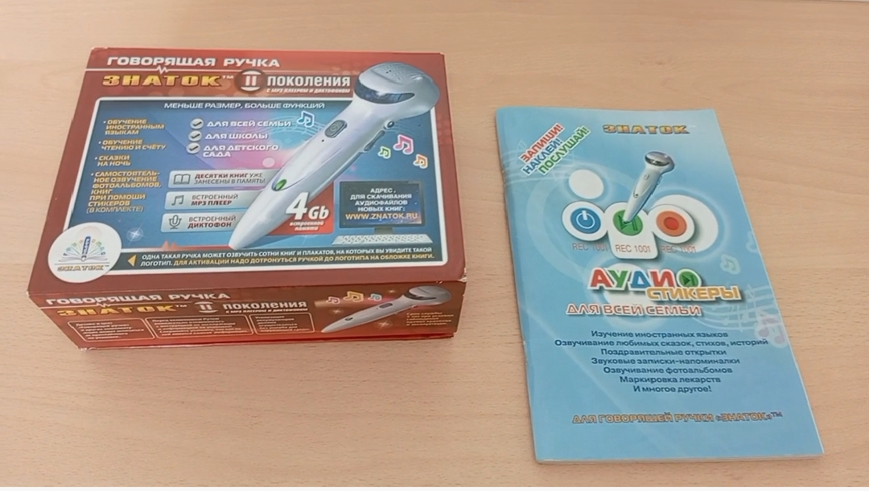
Для создания книги необходимы:
говорящая ручка «Знаток» и стикеры (входят в комплект)

Slide 3
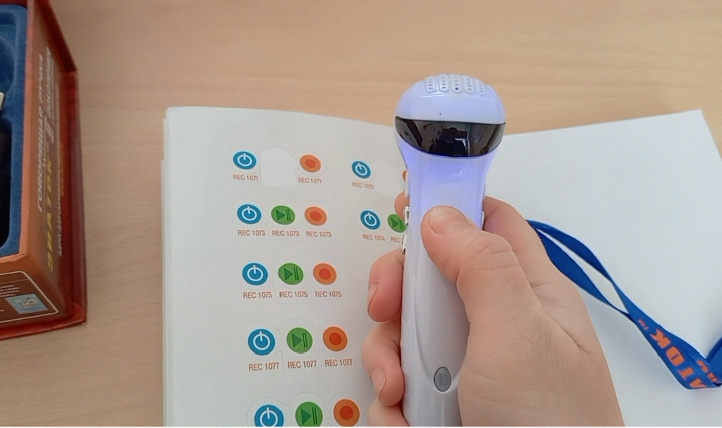
1 этап – обучение
1) включаем ручку, нажав на кнопку

Slide 4
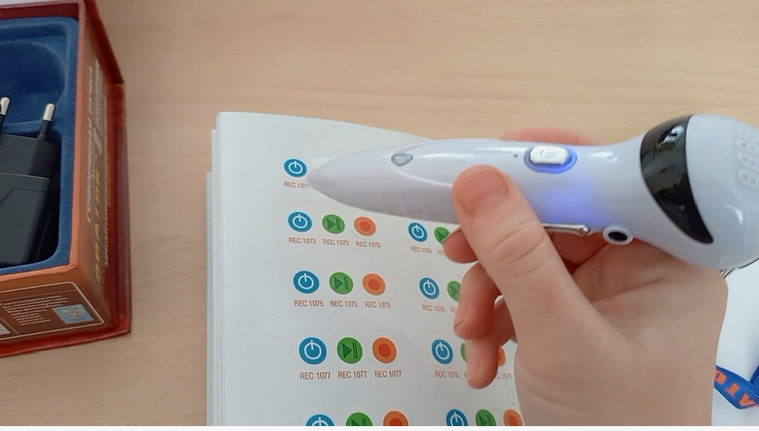
2) прикоснуться кончиком ручки к стикеру синего цвета

Slide 5
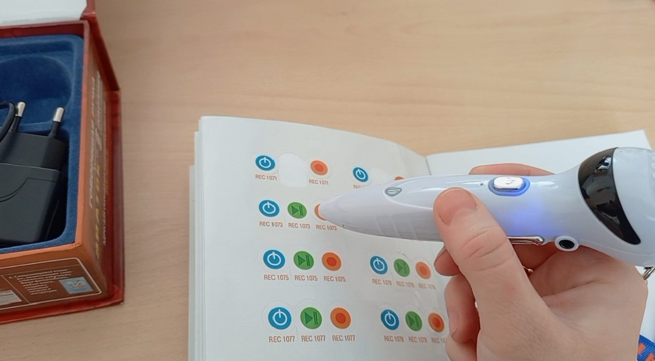
3) прикоснуться к красному стикеру, записать текст и снова коснуться красного стикера

Slide 6
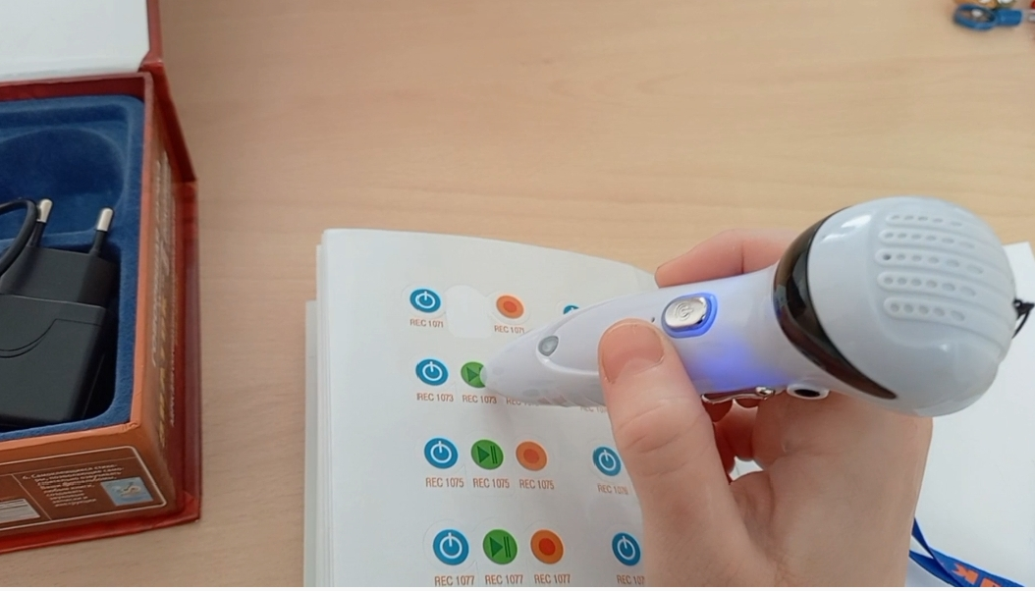
4) прикоснуться к зелёному стикеру, чтобы прослушать текст

Slide 7
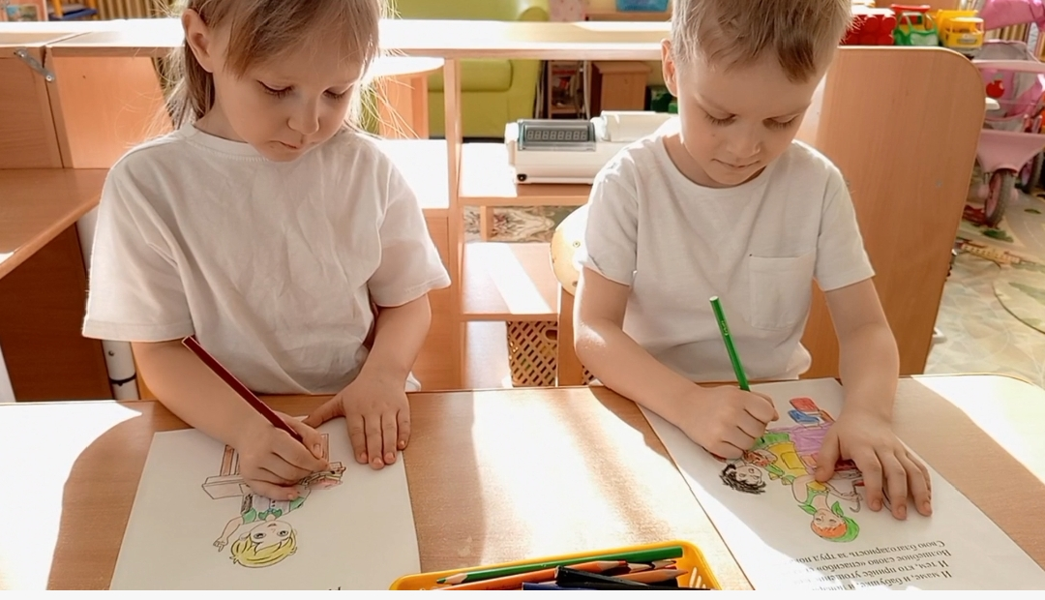
2 этап – создание книги вместе с детьми
1) дать детям нарисовать или раскрасить картинки для книги

Slide 8
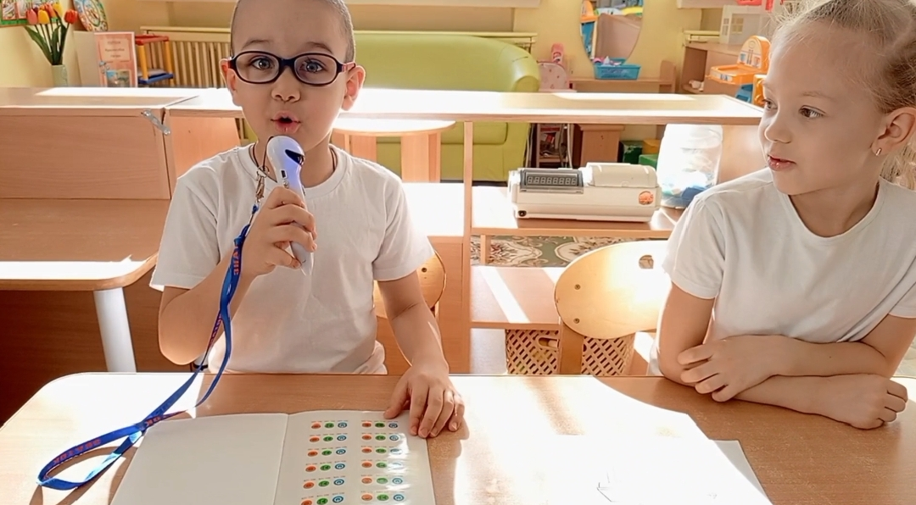
2)
2) придумать текст книги (можно вместе с детьми), записать его для каждой страницы книги отдельно

Slide 9
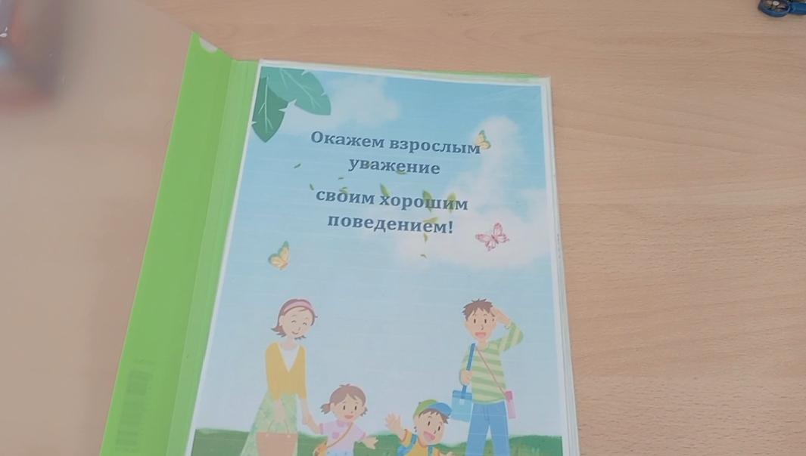
3 этап – Оформление книги

Slide 10
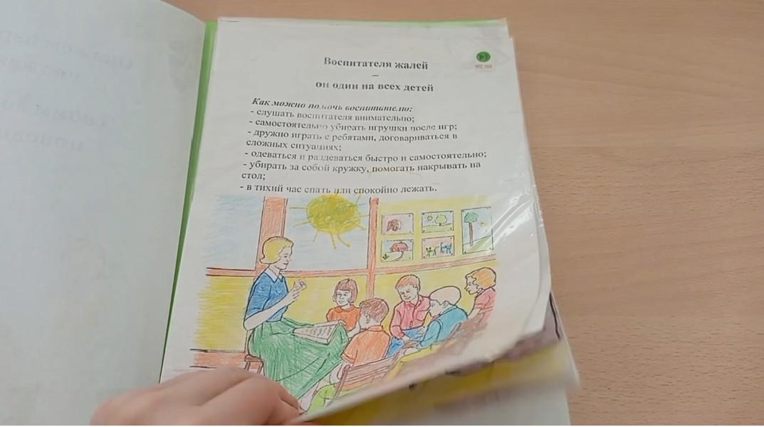
1) поместить иллюстрации в файлы и вставить их в папку-скоросшиватель

Slide 11
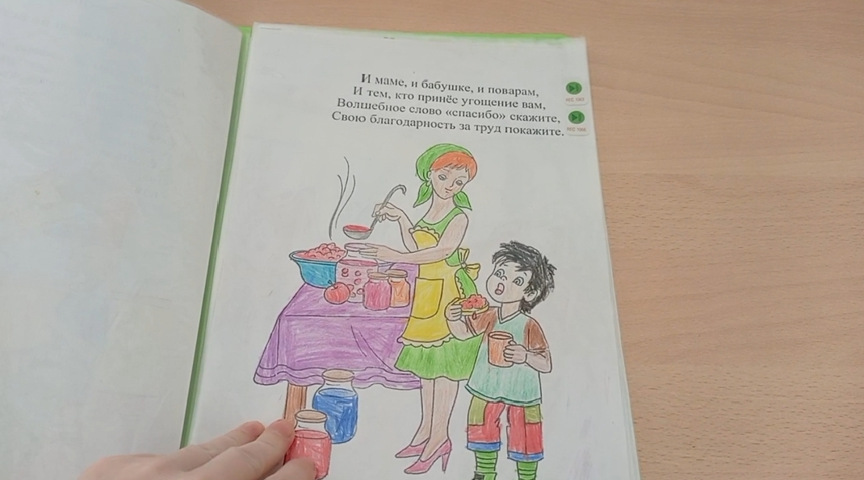
2) вырезать зелёные стикеры, и приклеить нужную запись к соответствующей картике

Slide 12
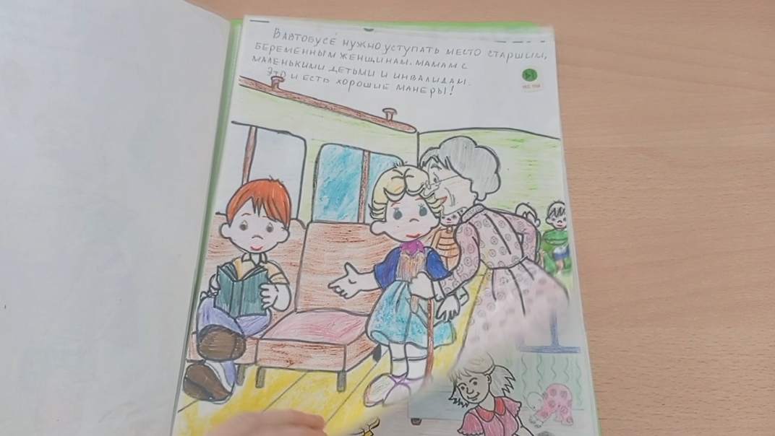

Slide 13
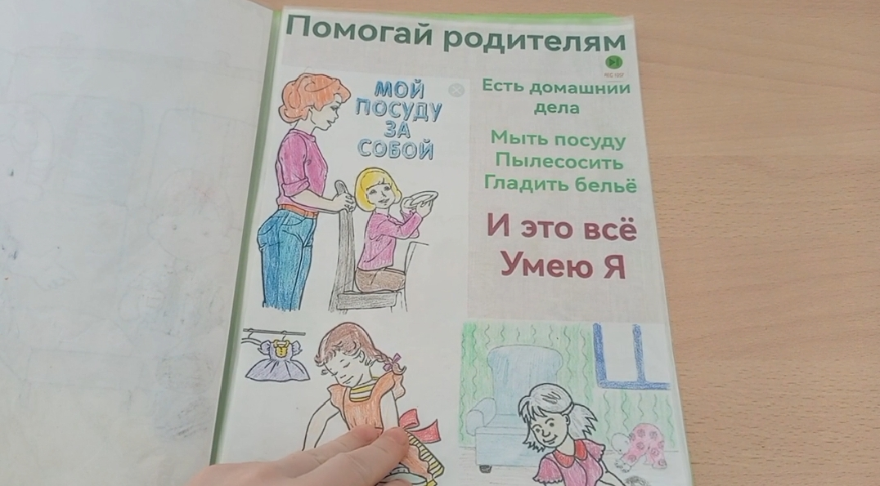

Slide 14
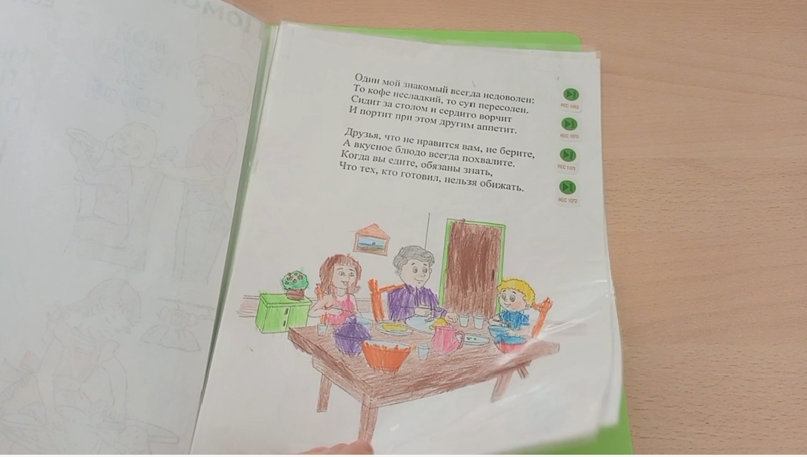

Slide 15
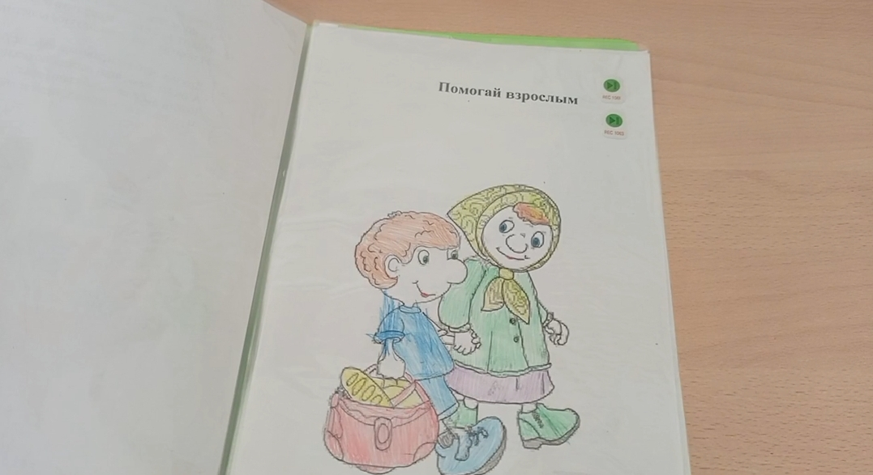

Slide 16
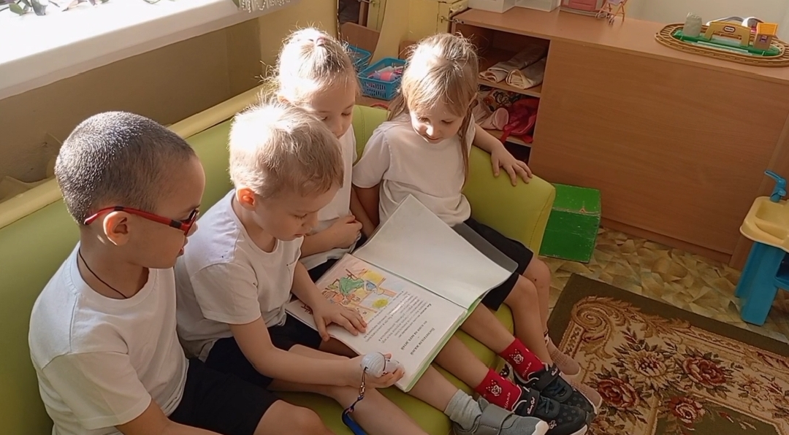
4 этап – работа с книгой
1 вариан:
дети сами в свободное время рассматривают книгу и прослушивают записи

Slide 17
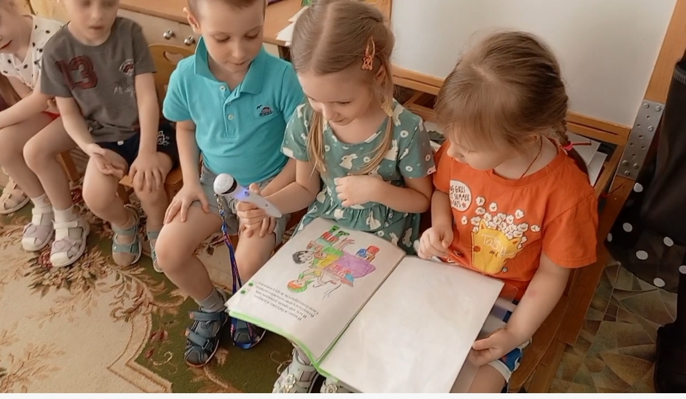
2 вариант :
рассматриваем книгу и прослушиваем записи на занятии по соответствующей теме

Slide 18


